Slide 1
L’énergie électrique
Utilisation et Stockage
Lebeau – Tebbani – wyczisk

Slide 2
Sommaire
Problématique
Stockage
L’utilisation de l’électricité (principes de fonctionnement et exemples)
Conclusion + résolution problématiques
Avenir du stockage électrique

Slide 3
Problématiques
Principe de fonctionnement des batteries.
Comment le stockage est-il réutilisé dans les appareils électriques?

Slide 4
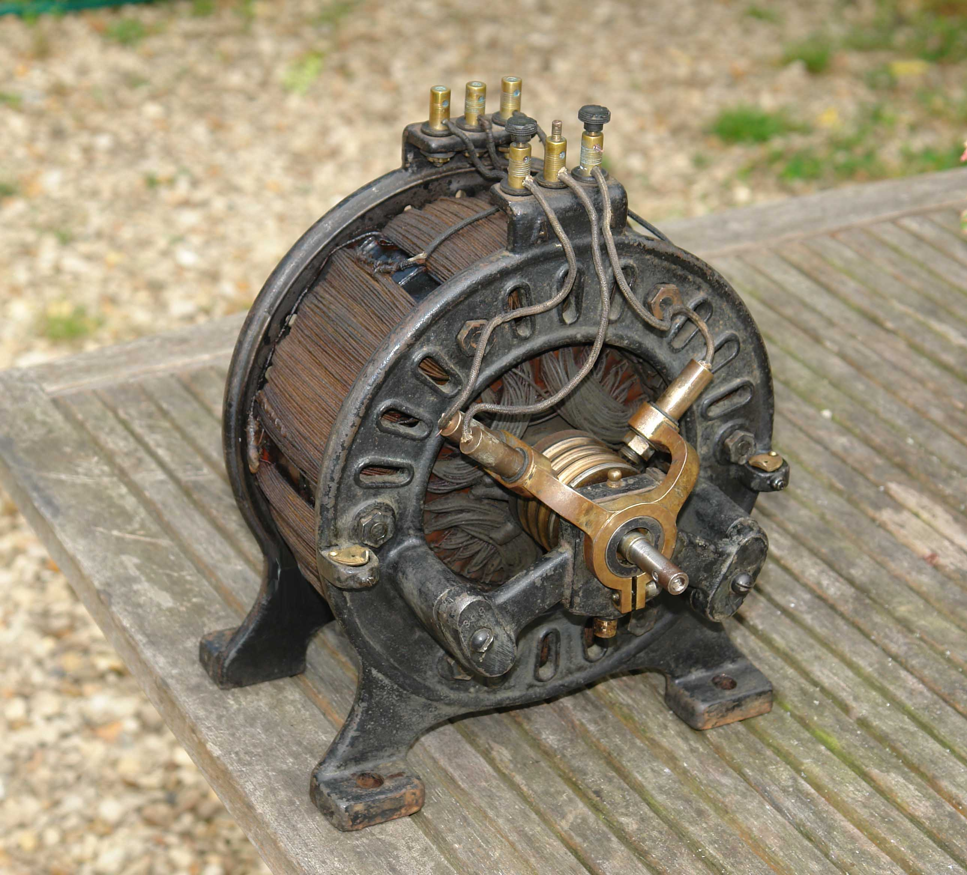
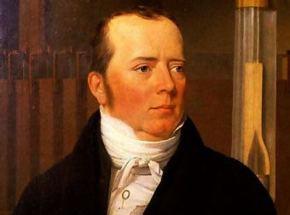
La motorisation
Principe: transformer une énergie électrique en mécanique.
1821: Découverte du lien entre l’électricité & le magnétisme par le chimiste danois Orsted.
Le premier brevet du moteur électrique actuel, à courant alternatif, est déposé par le physicien d'origine serbe Nikola Tesla en 1887.
-utilisation : Les machines électriques produisant de l'énergie électrique à partir d'une énergie mécanique sont appelées des génératrices, dynamos ou alternateurs suivant la technologie utilisée.
-exemples : Voiture ; vélo (vae) ; train ; bateau, etc ...
Type de moteur : universel, synchrone, asynchrone, autosynchrone

Slide 5
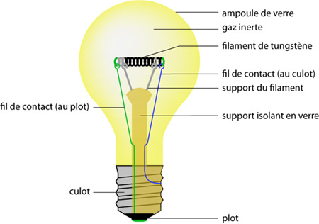
Eclairage
Principe: On converti de l'énergie électrique en énergie électromagnétique.
Utilisation : branché à prises prévues, elles prennent l’électricité afin de faire chauffer les filaments ou le gaz du tube .
Exemples : ampoules, Led, lampe halogène (5 à 20 €)
Cas d’utilisation : en ville pour les éclairages publics, pour les éclairages de pièces ou le rétro-éclairage de composants électroniques.

Slide 6
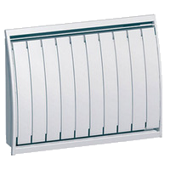
Chauffage électrique
Principe : l’électricité est acheminé vers le chauffage qui chauffe le composant principale, eau ou gaz.
Utilisation : Le chauffage électrique équipe l'habitat, les mobil-homes, les caravanes, les camping-car.
Exemples : radiateurs radiants, pompe à chaleur, chauffage de chaussées (pour éviter le verglas sur les ponts ou le gel sur les terrains de foot), radiateur à fluide caloporteur (même principe que l’électrique mais ayant une chaleur constante, ce qui améliore le confort).
Pas de stockage (prix moyen : 130 €)

Slide 7
Autre exemples
Télécommande : converti l’électricité en infrarouge
Téléphone, radio, etc … : Converti l’électricité en ondes radio

